Slide 1
FULL STACK FRONTEND
Clase 21
Javascript 8

Slide 2

Peticiones Fetch

Slide 3
Les damos la bienvenida
Vamos a comenzar a grabar la clase

Slide 4
Clase 20
Clase 21
Clase 22
Peticiones Fetch
Peticiones APIs Restul: Método GET
Manipulación de la respuesta recibida.
Base de datos
Asincronismo (Parte II)
Introducción
Sincronismo y Asincronismo
Promesas
Funciones del constructor y métodos

Slide 5
Peticiones Fetch
El Fetch API es una tecnología moderna que permite realizar solicitudes HTTP de manera asincrónica desde el navegador. Es parte del estándar de HTML5 y proporciona una manera poderosa y flexible de interactuar con servidores web. A diferencia de XMLHttpRequest, que era la forma anterior de realizar solicitudes, fetch ofrece una forma más sencilla y potente de trabajar con promesas, facilitando la escritura de código asíncrono que es más fácil de leer y mantener.
Fetch API es una herramienta esencial para los desarrolladores web modernos, proporcionando una interfaz limpia y fácil de usar para realizar solicitudes HTTP. A lo largo de esta clase, aprenderemos a utilizar fetch en diferentes escenarios, manejar respuestas de diversos tipos, y gestionar errores de manera efectiva.

Slide 6
Peticiones APIs RESTful: Método GET
El método GET se utiliza para recuperar información del servidor. No modifica los datos en el servidor; sólo solicita y recibe datos.
En Javascript, existen varias maneras de escribir código para solicitar la información al servidor a través del método GET. Veamos una de ellas con la api : https://rickandmortyapi.com/api/character
const options = {method: 'GET', headers: {accept: 'application/json'}};
fetch('https://rickandmortyapi.com/api/character', options)
.then(response => response.json())
.then(response => console.log(response))
.catch(err => console.error(err));
Se define un objeto options que especifica el método HTTP a utilizar (GET) y los encabezados de la solicitud. En este caso, el encabezado accept se establece en application/json, lo que indica que el cliente (nuestro código) espera que la respuesta esté en formato JSON.

Slide 7
Peticiones APIs RESTful: Método GET
const options = {method: 'GET', headers: {accept: 'application/json'}};
fetch('https://rickandmortyapi.com/api/character', options)
.then(response => response.json())
.then(response => console.log(response))
.catch(err => console.error(err));
Luego, se llama a la función fetch con la URL de la API de Rick and Morty y el objeto options como argumentos. fetch devuelve una promesa que se resuelve con el objeto response que representa la respuesta a la solicitud.
El método then se utiliza para especificar lo que debe hacerse una vez que se resuelve la promesa. En este caso, se llama al método json del objeto response, que también devuelve una promesa. Esta promesa se resuelve con el cuerpo de la respuesta parseado como JSON.
Finalmente, se utiliza otro then para manejar el JSON parseado. En este caso, simplemente se imprime en la consola. Si en algún punto del proceso ocurre un error (por ejemplo, si la solicitud falla), se captura con el método catch y se imprime en la consola.

Slide 8
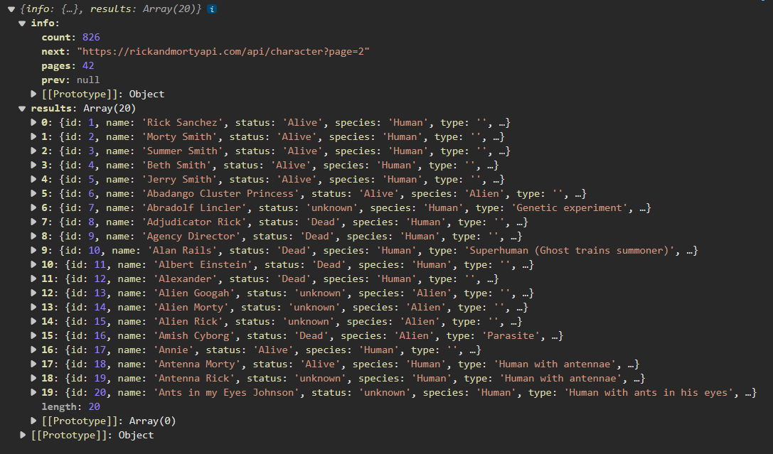
Analizando la respuesta recibida
La respuesta JSON es usualmente recibida como una cadena de texto. En JavaScript, necesitamos convertir esta cadena de texto en un objeto JavaScript para poder manipularlo más fácilmente. Esto se hace utilizando JSON.parse()
Una vez que tienes el objeto JavaScript, puedes acceder a sus propiedades y valores para obtener la información específica que necesitas. Dependiendo de la estructura del JSON, estos datos pueden estar en forma de objetos anidados o arrays.

Slide 9
Validando los datos necesarios
const pedirDatos = () => {
fetch('https://rickandmortyapi.com/api/character', options)
.then(response => response.json())
.then(response => {
response.results.forEach((personaje) => {
// Imprimir en consola el nombre e imagen de cada personaje
console.log(personaje.name, personaje.image, personaje.species);
});
})
.catch(err => console.error(err));
}
pedirDatos();
Dentro del método then, se accede a la propiedad results de la response. response.results es un array de objetos, donde cada objeto representa a un personaje.
El método forEach se utiliza para iterar sobre cada objeto (o personaje) en el array results. Para cada personaje, se imprime en la consola el valor de las propiedades name e image. Es decir, para cada personaje, se muestra su nombre y la ruta donde se encuentra su imagen.
De esta manera, en la consola veremos los datos que vamos a utilizar para construir el html de cada personaje. Existen herramientas como Postman o Insomnia que nos permiten consumir apis. Las veremos más adelante en este mismo curso.

Slide 10
Preparando el HTML
<!DOCTYPE html>
<html lang="es">
<head>
<meta charset="UTF-8">
<meta name="viewport" content="width=device-width, initial-scale=1.0">
<title>Rick And Morty Project</title>
</head>
<body>
<header>
<h1>Rick And Morty Project</h1>
</header>
<main id="personajes">
</main>
<footer>
<p>Curso FullStack Node</p>
</footer>
<script src="index.js"></script>
</body>
</html>
Dentro de la estructura HTML definimos cual será el espacio para insertar los personajes.
En este caso identificaremos con el id=“personajes” a la etiqueta HTML que tomaremos desde Javascript para agregar los elementos de manera dinámica.
Luego agregamos el archivo de javascript dónde estamos desarrollando el método. En este caso, lo agregamos después porque el index.js ejecutará la función inmediatamente cuando sea llamado.

Slide 11
Definiendo el HTML dinámico
<article class="character">
<img src="https://rickandmortyapi.com/api/character/avatar/1.jpeg" alt="Rick Sanchez">
<h2>Rick Sanchez</h2>
<div>
<p>Human</p>
</div>
</article>
const article = document.createElement('article');
article.setAttribute('class', 'character');
article.innerHTML = `
<img src="${personaje.image}" alt="${personaje.name}">
<h2>${personaje.name}</h2>
<div>
<p>${personaje.species}</p>
</div>`;
container.appendChild(article);
Si pensamos en escribir código HTML para mostrar un personaje, utilizaríamos algo similar al código que se encuentra arriba. Pero necesitamos hacerlo dinámico, para que se complete cada vez con los datos obtenidos desde la api.
Debemos generar el código en javascript que producirá la misma estructura html pero irá cambiando los valores de acuerdo a los datos del objeto que iteraremos.

Slide 12
Incorporando el código en la iteración del objeto
const options = {method: 'GET', headers: {accept: 'application/json'}};
const container = document.getElementById('personajes');
const pedirDatos = () => {
fetch('https://rickandmortyapi.com/api/character', options)
.then(response => response.json())
.then(response => {
response.results.map((personaje) => {
const article = document.createElement('article');
article.setAttribute('class', 'character');
article.innerHTML = `
<img src="${personaje.image}" alt="${personaje.name}">
<h2>${personaje.name}</h2>
<div>
<p>${personaje.species}</p>
</div>`;
container.appendChild(article);
});
})
.catch(err => console.error(err));
}
pedirDatos();
Declaramos el contenedor anclándonos en el id=“personajes” definido en el HTML.
Incorporamos el código que se iterará por cada elemento del array generado con el json recibido.
Llamamos a la función para que se ejecute automáticamente cuando se cargue el archivo. También lo podemos hacer ante un evento determinado.

Slide 13
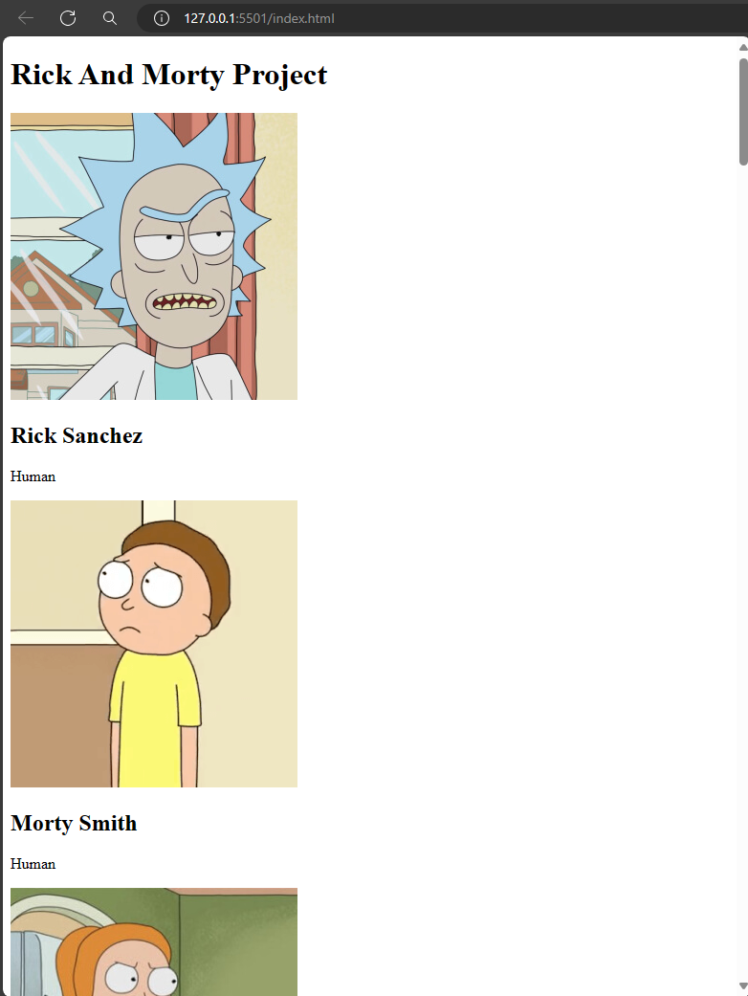
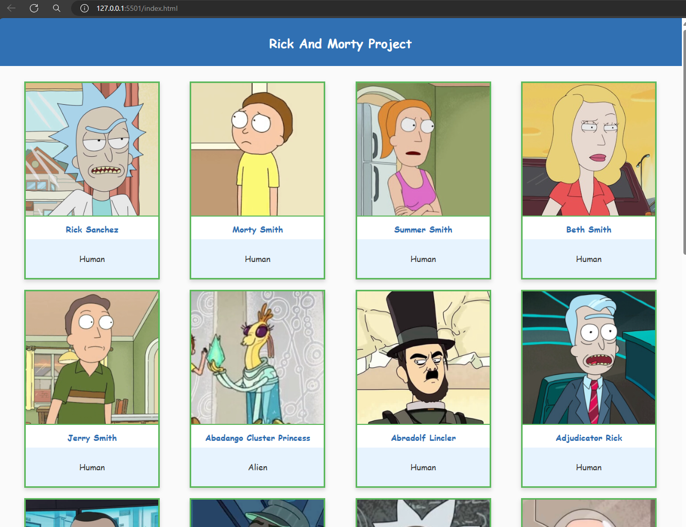
Resultado final
Aplicamos CSS

Slide 14
Material extra

Slide 15
No te olvides de dar el presente

Slide 16
Recordá:
Revisar la Cartelera de Novedades.
Hacer tus consultas en el Foro.
Realizar los Ejercicios obligatorios.
Todo en el Aula Virtual.

Slide 17
Muchas gracias por tu atención.
Nos vemos pronto

